Slide 1
ANALYSE DE SENTIMENT - TWITTER
MATH 80629 – Apprentissage Automatique I
Analyse des mégadonnées et prise de décision
Présenté par
Christelle George – 11288106
Quentin Tabourin – 11290690
Le 4 décembre 2020

Slide 2



INTRODUCTION
ANALYSE DE SENTIMENT - TWITTER
Dans le cadre des élections présidentielles américaines de 2016, une série de 12 débats républicains pris place entre les 17 candidats de ce parti, en date du 6 août 2015 au 10 mars 2016.
Très rapidement, le réseau social Twitter s’est enflammé puisque plusieurs milliers d’utilisateurs se sont exprimés sur le premier débat.
Quelles ont été les réactions ?
Est-il possible de discerner une tendance d’avis ?
Notes:
48 sec

Slide 3
PLAN
ANALYSE DE SENTIMENT - TWITTER
Analyse exploratoire des données
Pré-traitement des données
Méthodologie
Analyse des résultats
Conclusion et recommandations
Notes:
20

Slide 4
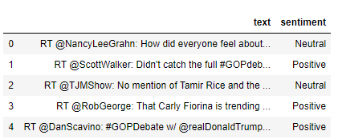


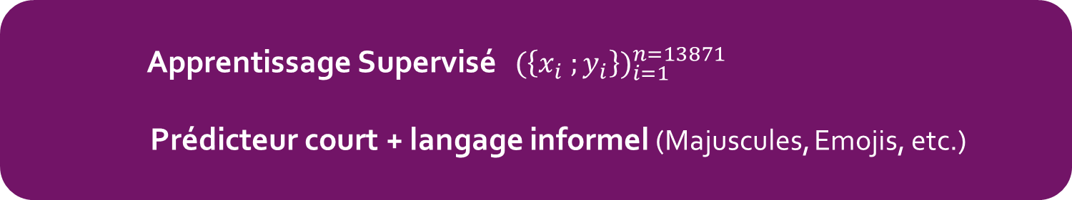


ANALYSE DE SENTIMENT - TWITTER
Analyse exploratoire des données
Analyse de sentiment
13 871 observations
Variables utilisées
Prédicteur $x_{i}$ = Tweet
2 variables
Cible $y_{i}$ = Sentiment
Apprentissage Supervisé ${(\left\{x_{i} ;y_{i}\right\})}_{i=1}^{n=13871}$
Prédicteur court + langage informel (Majuscules, Emojis, etc.)
Notes:
40

Slide 5

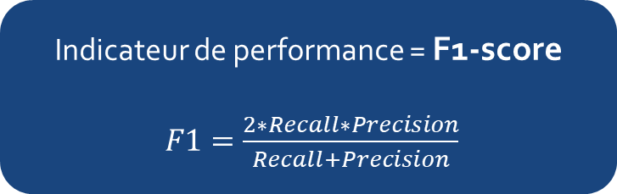
ANALYSE DE SENTIMENT - TWITTER
Analyse exploratoire des données
Variable réponse débalancée
Diagramme circulaire de la variable Sentiment
Indicateur de performance = F1-score
$F1=\frac{2∗Recall∗Precision}{Recall+Precision}$
Choix meilleur modèle
Notes:
25

Slide 6
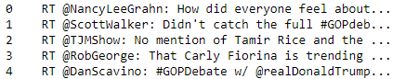
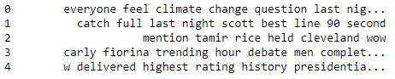
ANALYSE DE SENTIMENT - TWITTER
Pré-traitement des données
Variable « Text »
Tokenisation
Décomposition de la chaîne de caractère en « jetons »
« Stop Words »
Retrait des mots dénués de sens
Lemmatisation
Réduction des dérivées d’un même mot à son noyau
P ex : « RT @username »
Terme Frequency
TF-IDF Vectorizer
Inverse Document Frequency
Notes:
1min 10

Slide 7
ANALYSE DE SENTIMENT - TWITTER
Méthodologie
Naïve Bayes Multinomial
Régression Logistique
Choix meilleur modèle
K-NN
Suréchantillonnage aléatoire
SVC linéaire
Forêt aléatoire
Notes:
20

Slide 8
ANALYSE DE SENTIMENT - TWITTER
Méthodologie
Naïve Bayes Multinomial
Rapide
Régression Logistique
Simple
K-NN
Dataset de grande dimension
SVC
Interprétabilité des coefficients
Forêt aléatoire
Stable + Précis
Notes:
20

Slide 9
ANALYSE DE SENTIMENT - TWITTER
Méthodologie
Naïve Bayes Multinomial
Hypothèse d’indépendance
Régression Logistique
Assomption de linéarité
Sensible au déséquilibre des classes
K-NN
Dataset de grande dimension
SVC
Pas d’explication probabiliste
Forêt aléatoire
Sur-apprentissage + Complexité
Notes:
25

Slide 10
ANALYSE DE SENTIMENT - TWITTER
Méthodologie
Sur-échantillonnage aléatoire
Random OverSampler
VS
SMOTE
Répéter des observations de la/les classes minoritaires
Synthétiser des observations de la/les classes minoritaires
Diversité !
Pas de sous-échantillonnage pour ne pas enlever d’informations !
Notes:
20

Slide 11

5. Analyse des résultats
ANALYSE DE SENTIMENT - TWITTER
Choix meilleur modèle
Scores F1 « Macro Average » obtenus sur l’échantillon test
Modèle | F1_score test
MultinomialNB | 50.2 %
Régression logistique | 54.2%
K-NNs | 45.9%
SVC | 57.7%
Random Forest | 53.8%
Logistique + Oversampling | 59%
Régression logistique + méthode de suréchantillonnage
Notes:
35

Slide 12
ANALYSE DE SENTIMENT - TWITTER
Analyse des résultats
Mesure de performance RECALL
Importance des mots
Hate, Joke, Police, Deserve, Jeb
Reporter, Transcript, Cleveland, 8pm
Awesome, Excited, Thank, Impressed, Best
Notes:
50 sec

Slide 13


ANALYSE DE SENTIMENT - TWITTER
Conclusion et Recommandations
Régression Logistique + Méthode de Suréchantillonnage
Tester les autres modèles avec la méthode de suréchantillonnage
Utiliser un lexique prédéfini de mots associés aux sentiments dans le positif, neutre et négatif
Prendre en compte l’identification d’éléments informels intensifiant (Emojis, Majuscules, happyyyyyyyyy etc.)
Notes:
40

Slide 14

MERCI
QUESTIONS ?

